Slide 1

반도체캡스톤설계 4조 최종발표
2015311347 김동균
2015301457 최수빈
2015318770 강성민
2017313107 이승태

Slide 2

손을 쓰지 않고
책을 넘겨주는 기계

Slide 3



손이 불편한 사람
악기연주시
피자를 먹을 때

Slide 4
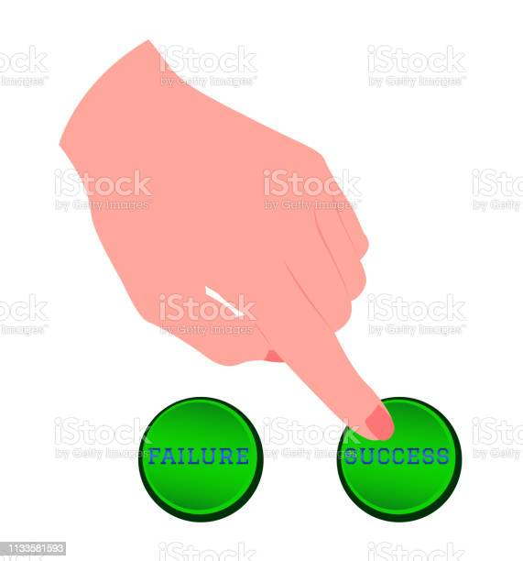
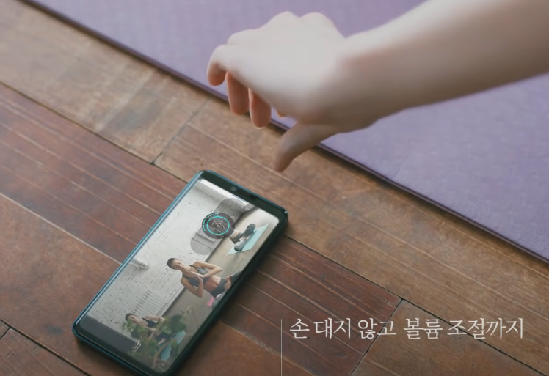
버튼? 손짓?

Slide 5
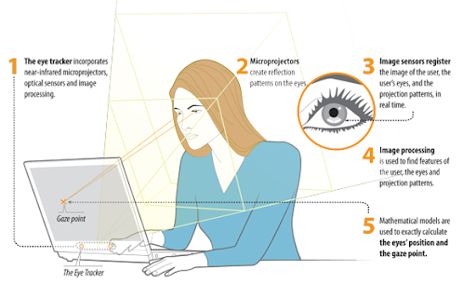
아이트래킹?

Slide 6
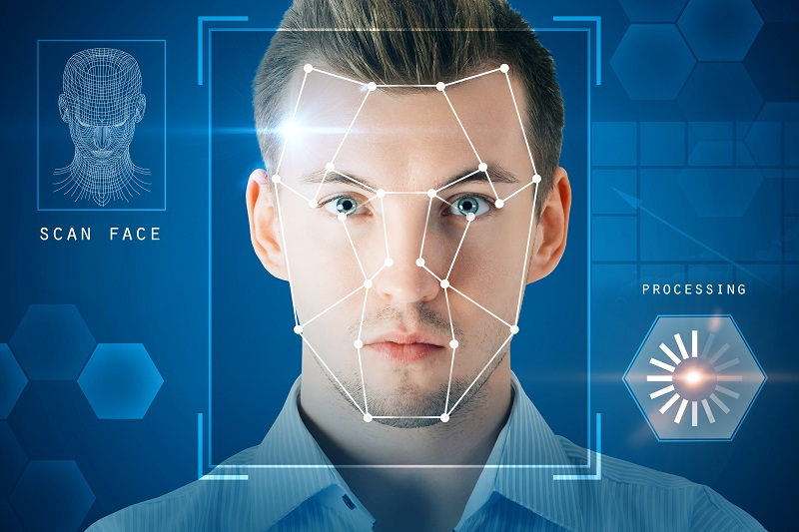
얼굴인식 O

Slide 7
작동 영상

Slide 8
소프트웨어

Slide 9



프로그램 및 라이브러리
- 사용 프로그램 : 파이썬
- OpenCV : 실시간 이미지 프로세싱
- dlib : 이미지의 랜드마크 검출

Slide 10
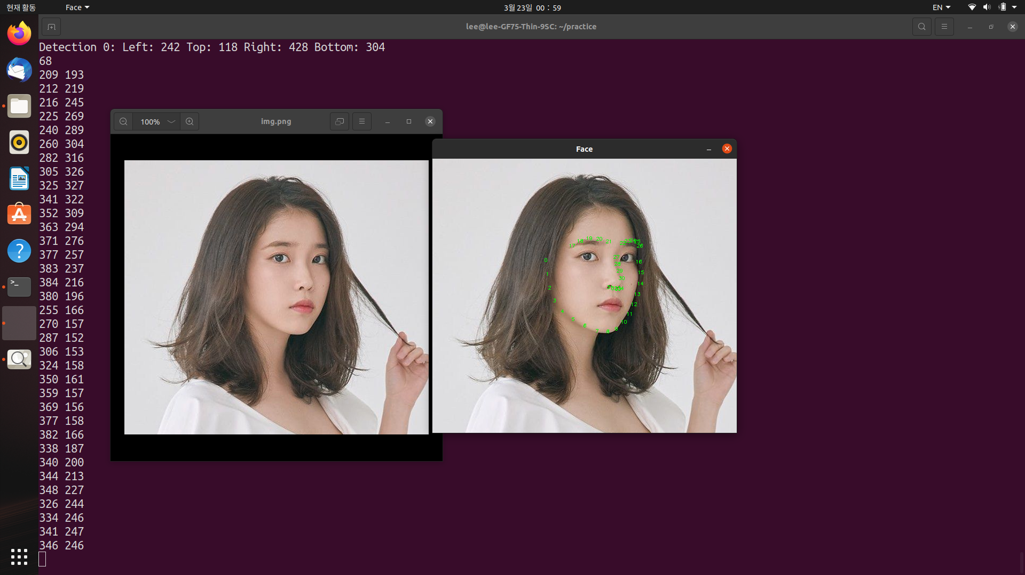
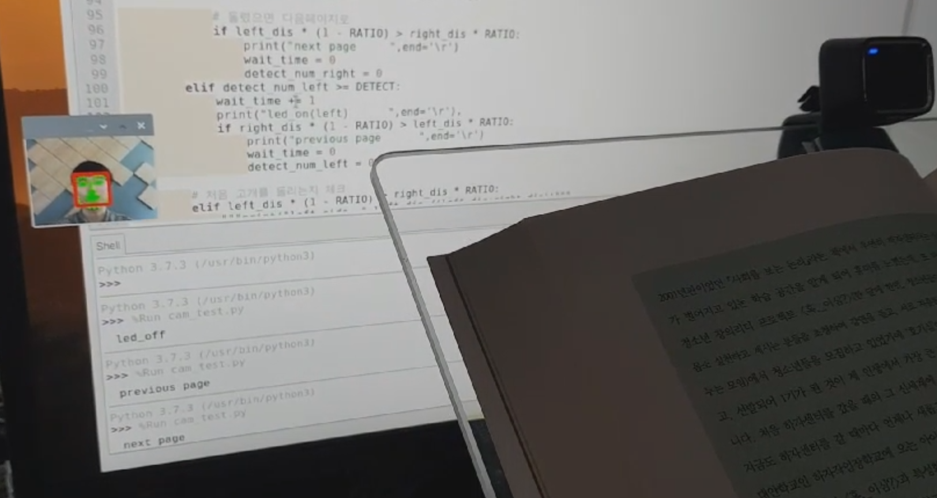
얼굴인식

Slide 11

사용자 사용방법 발전과정(문제점)
- 오른쪽 -> 다음 페이지로 넘김
- 왼쪽 -> 이전 페이지로 넘김
- 책을 보는 와중에도 넘어갈 위험성이 존재한다.
L
R

Slide 12
사용방법 : 페이지 오른쪽에서 왼쪽으로 넘기기

Slide 13
- 오른쪽 LED 바라보기

Slide 14
- LED 3초간 켜짐

Slide 15
- 그 사이에 왼쪽 LED를 보면 페이지가 넘어감

Slide 16
사용자 사용방법 발전과정(해결책)
책을 볼 때 자연스럽게 오른쪽에서 왼쪽을 보기 때문에 그 모션을 채택
2) 한 번의 확인과정을 거치기 때문에 (LED를 켜준다.) 안전하게 페이지를 넘길 수 있다.
L
R

Slide 17
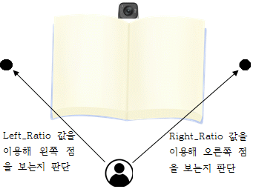
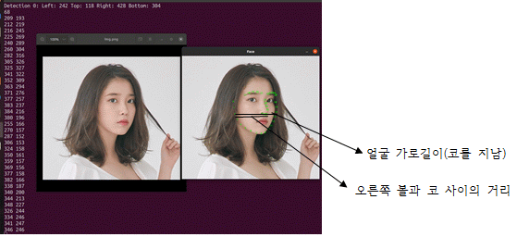
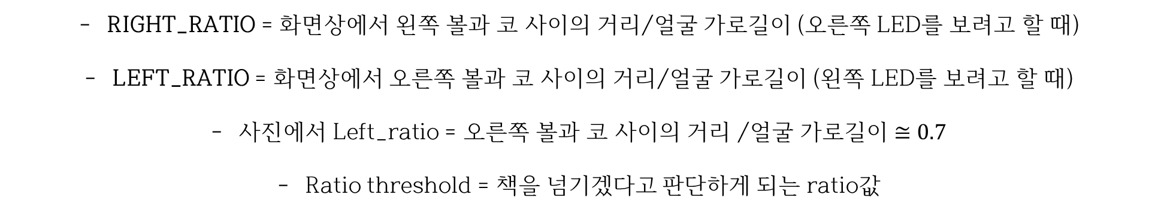
Ratio

Slide 18
고정된 Ratio threshold
고정된 Ratio threshold를 사용하면 사용자의 위치에 따라서 고개를 돌리는 정도가 달라지는 것을 반영할 수 없다.
만약 1)의 조건을 만족시키려면 Ratio값이 커져야 하는데 이는 opencv에서 인식이 안될 수 있다.

Slide 19
고정된 Ratio threshold
고정된 Ratio threshold를 사용하면 사용자의 위치에 따라서 고개를 돌리는 정도가 달라지는 것을 반영할 수 없다.
만약 1)의 조건을 만족시키려면 Ratio값이 커져야 하는데 이는 opencv에서 인식이 안될 수 있다.

Slide 20
고정된 Ratio threshold
고정된 Ratio threshold를 사용하면 사용자의 위치에 따라서 고개를 돌리는 정도가 달라지는 것을 반영할 수 없다.
만약 1)의 조건을 만족시키려면 Ratio값이 커져야 하는데 이는 opencv에서 인식이 안될 수 있다.

Slide 21
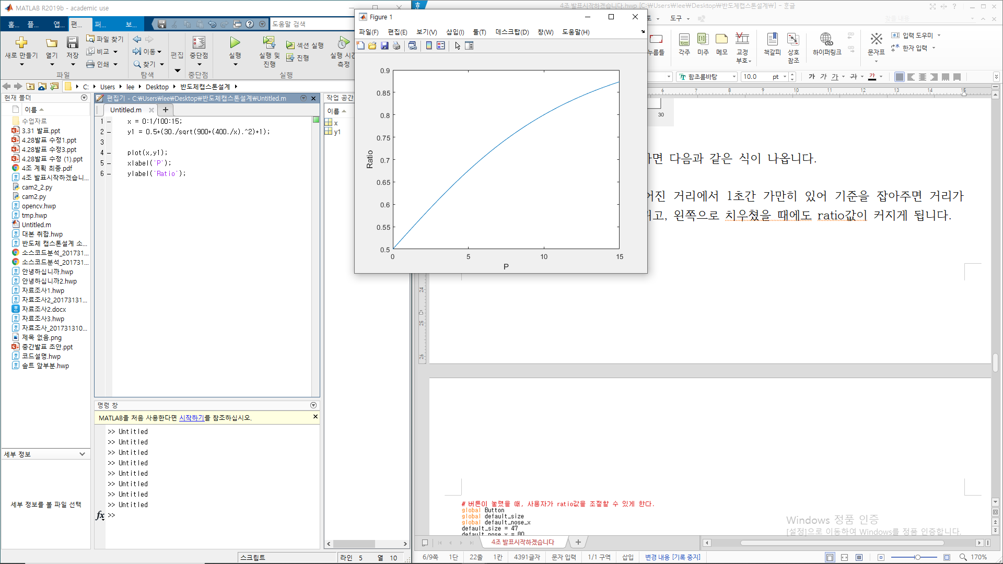

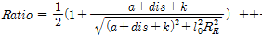
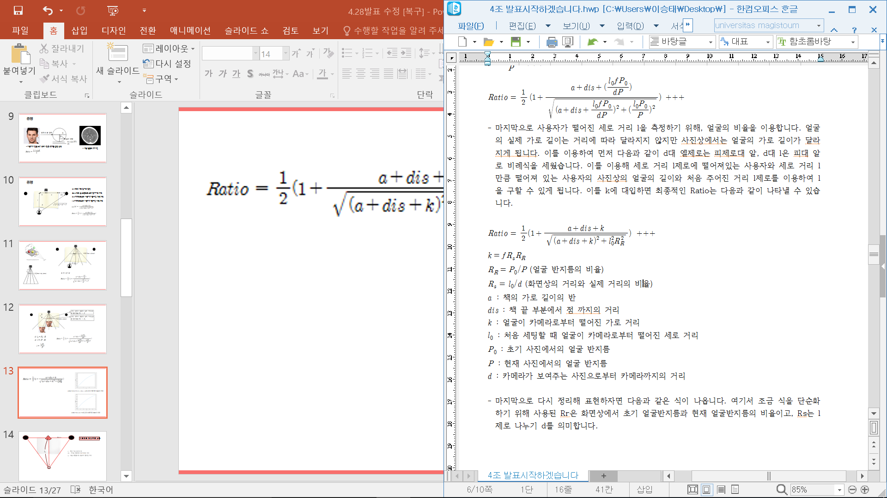
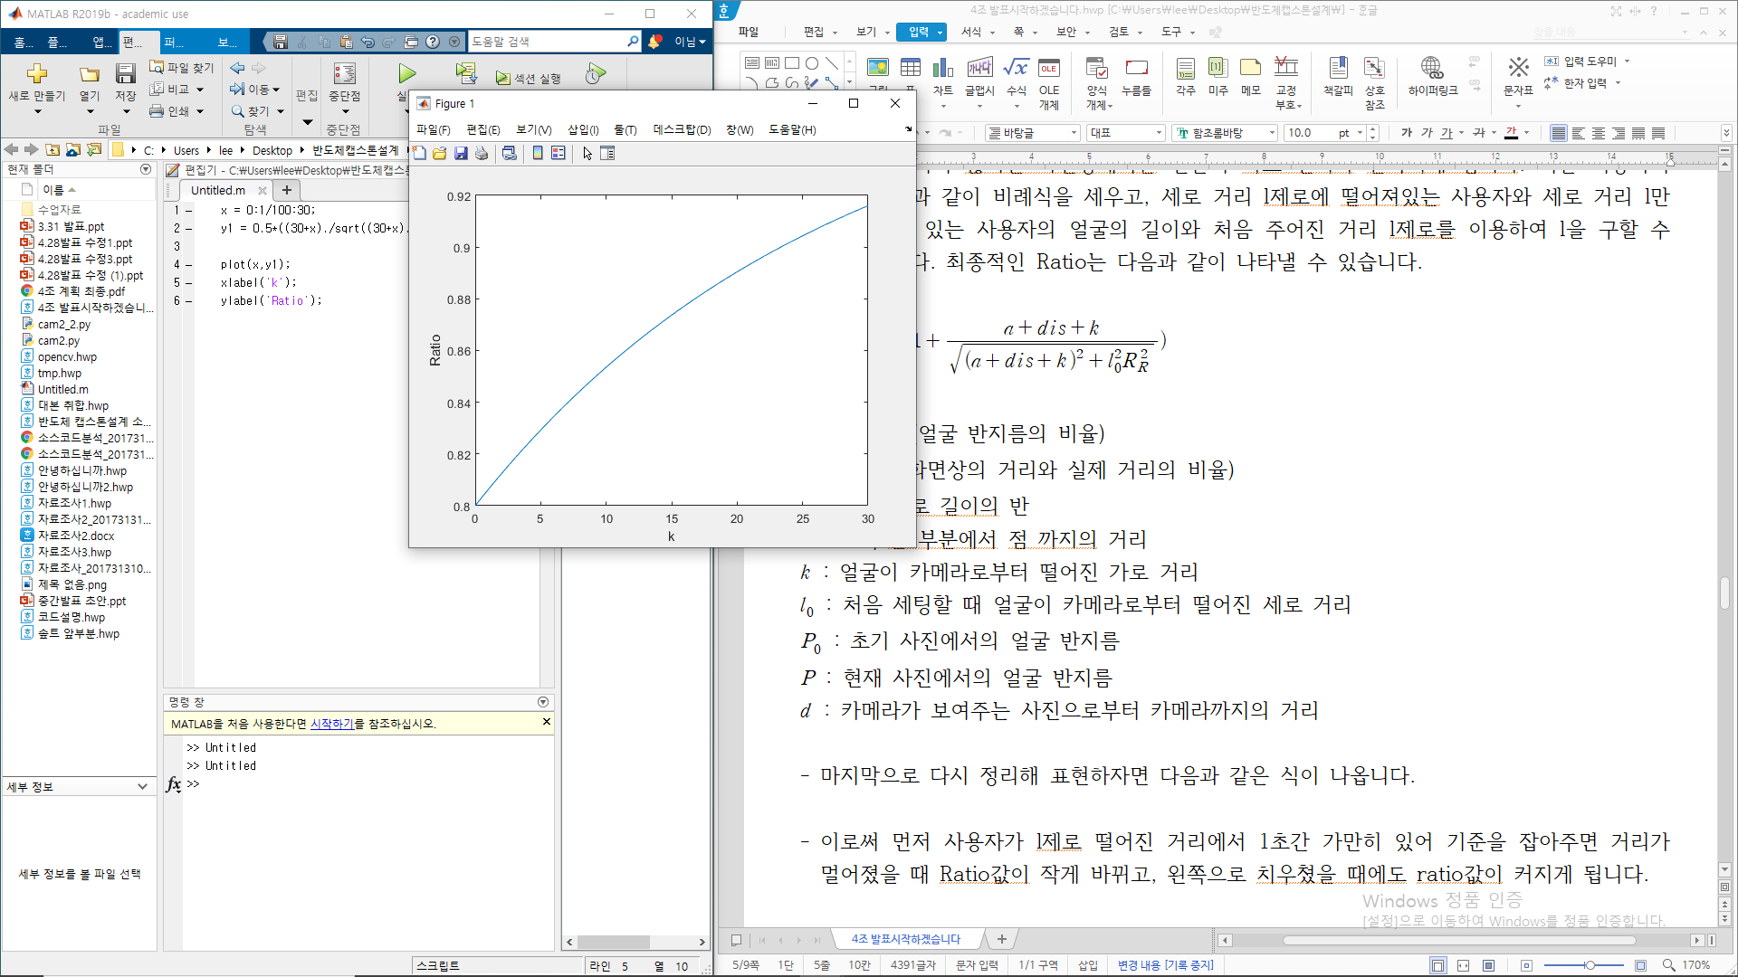
사용자 위치에 따라 바뀌는 Ratio(1)

Slide 22
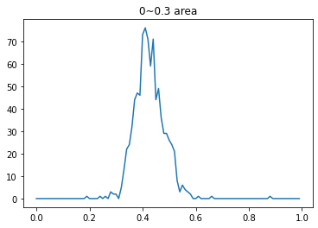
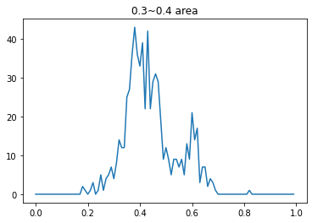
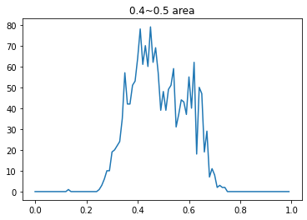
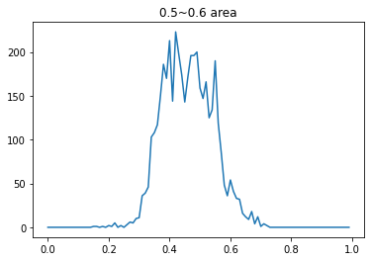
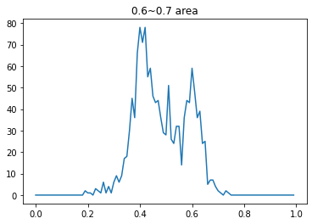
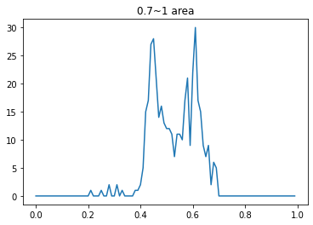
사용자 위치에 따라 바뀌는 Ratio(2)
0.0
0.3
0.4
0.5
0.6
0.7
1.0
얼굴 중심 위치에 따른 RIGHT_RATIO의 빈도 수

Slide 23
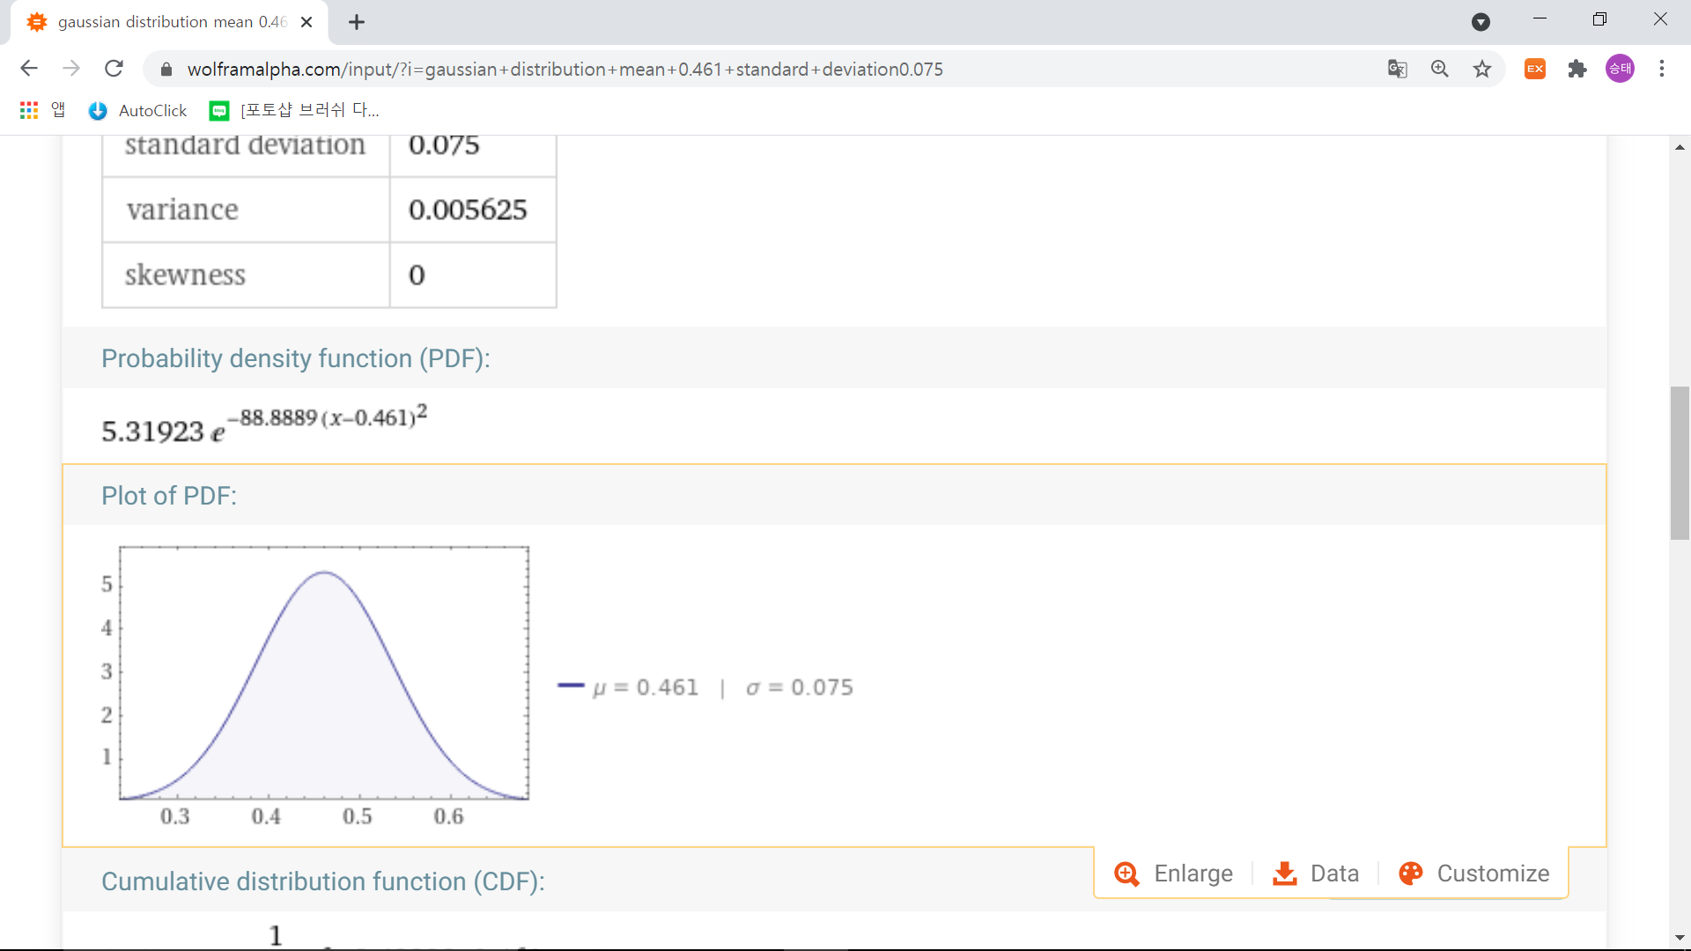
사용자 위치에 따라 바뀌는 Ratio(3)
계속 데이터를 수집한다면?
(예시)
총 등장 횟수 : 4308
평균 : 0.461
95% RATIO : 0.31 ~ 0.62

Slide 24
사용자 위치에 따라 바뀌는 Ratio(3)
1. 앞의 Gaussian distribution을 이용하여 RIGHT_RATIO를 담는 array에 넣는다.
0.507
0.449
0.275
0.526
0.383
0.494
0.451
2. 시간에 따라 포인터를 이동시키면서 array에 있는 RIGHT_RATIO값을 현재 측정한 RIGHT_RATIO로 덮어쓴다.
포인터는 마지막 index를 가리키게 되면 다음은 처음으로 돌아온다.
0.612
0.449
0.275
0.526
0.383
0.494
0.451

Slide 25
사용자 위치에 따라 바뀌는 Ratio(3)
3. 평균을 구한다.
Ex)
(0.507 + 0.449 + 0.275 + 0.526 + 0.383 + 0.494 + 0.451) / 7 = 0.441
4. 앞에서 구한 평균을 이용하여 사용자가 책을 보고 있다고 생각되는 범위를 지정해준다.
➌
➋
➁
③
0
0.264
0.441
(평균)
0.664
1
➌
➋
➁
③
0
0.12
0.2
(평균)
0.52
1

Slide 26
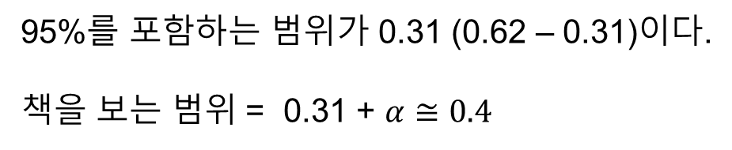
사용자 위치에 따라 바뀌는 Ratio(3)
3:2로 나눈이유??
총 등장 횟수 : 4308
평균 : 0.461
95% RATIO : 0.31 ~ 0.62
95%를 포함하는 범위가 0.31 (0.62 – 0.31)이다.
책을 보는 범위 = 0.31 + $α$ $≅0.4$

Slide 27
하드웨어

Slide 28

알고리즘 발전과정 (1)
1) 책이 반듯한 상태로
2) 양방향 자유롭게
3) 책의 손상 없이

Slide 29
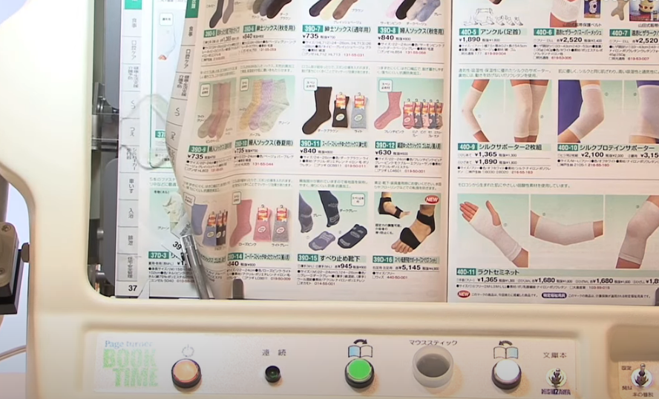
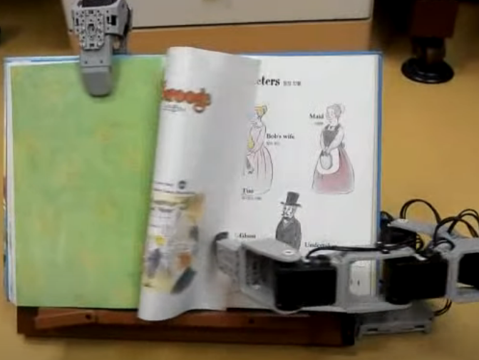
알고리즘 발전과정 (2)

Slide 30




Slide 31
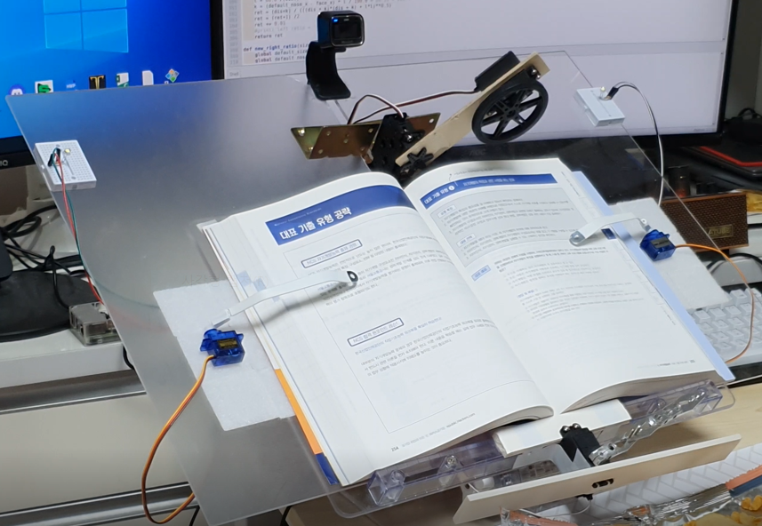
하드웨어 알고리즘(1)
현재 페이지를 다 읽은 상태입니다

Slide 32
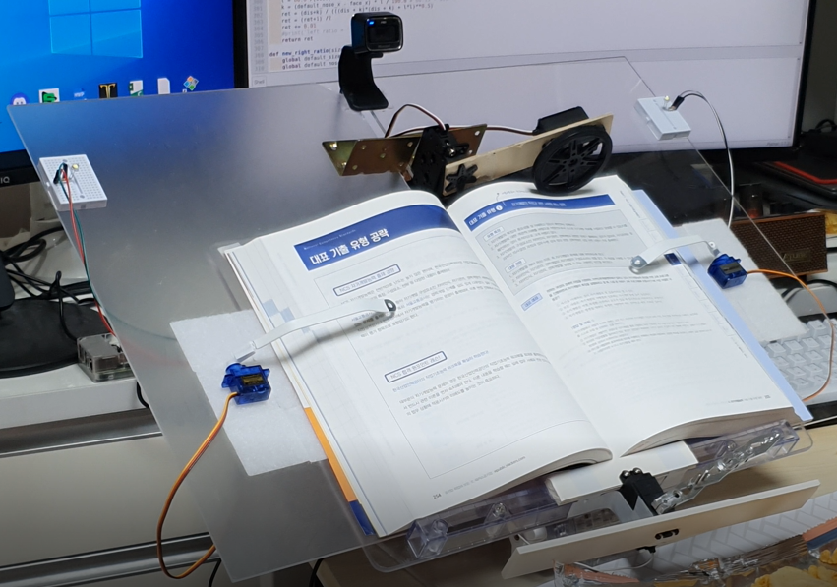
하드웨어 알고리즘(2)
바퀴가 페이지로 내려갑니다.

Slide 33
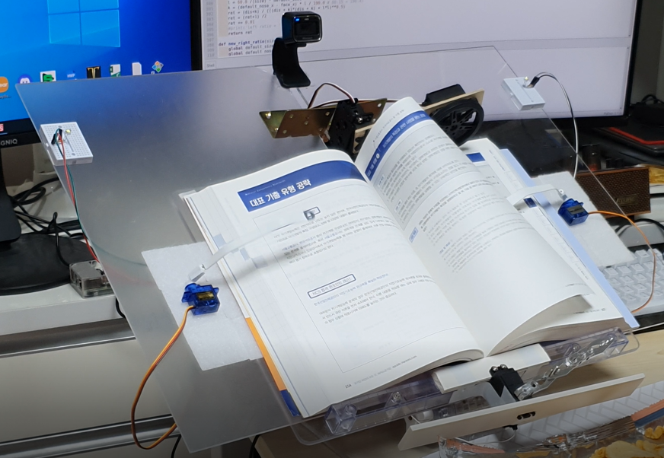
하드웨어 알고리즘(3)
바퀴가 돌아
페이지를 띄웁니다

Slide 34
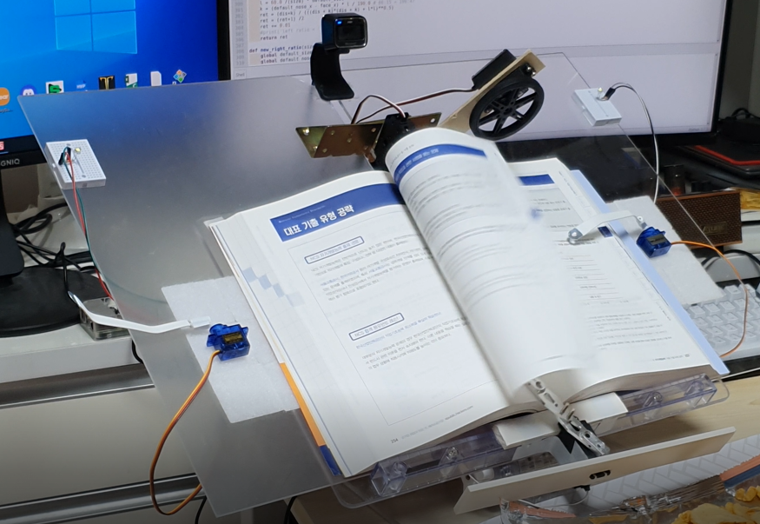
하드웨어 알고리즘(4)
바퀴가 페이지에서 살짝 올라갑니다.
왼쪽 고정대가 올라갑니다.
와이퍼가 페이지를 넘깁니다.

Slide 35
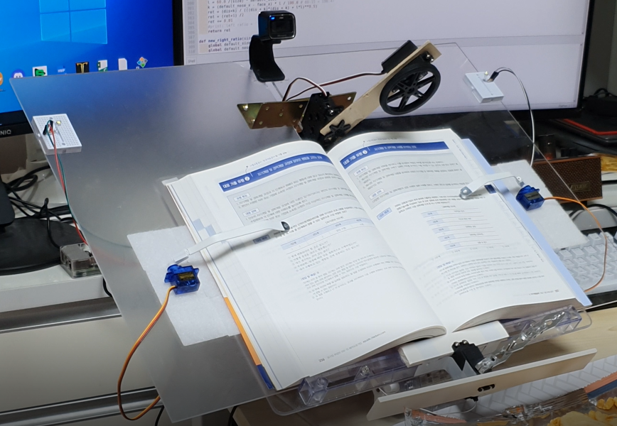
하드웨어 알고리즘(5)
원 상태로 돌아옵니다.

Slide 36
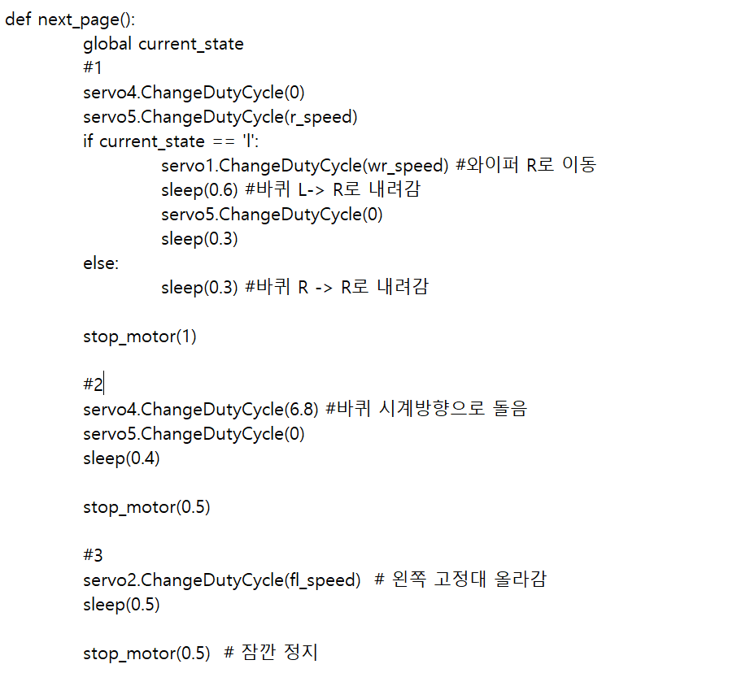
모터 제어 코드
1) R → R
2) R → L
3) L → R
4) L → L

Slide 37
시연 영상

Slide 38
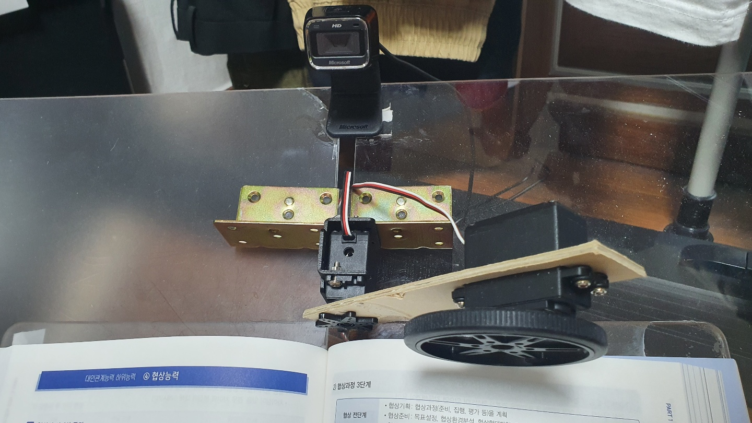
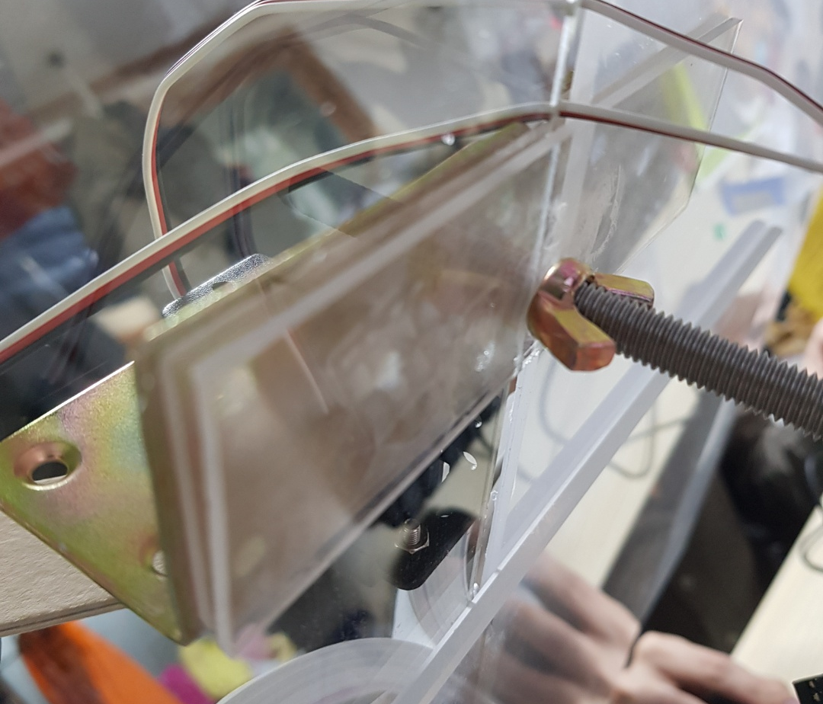
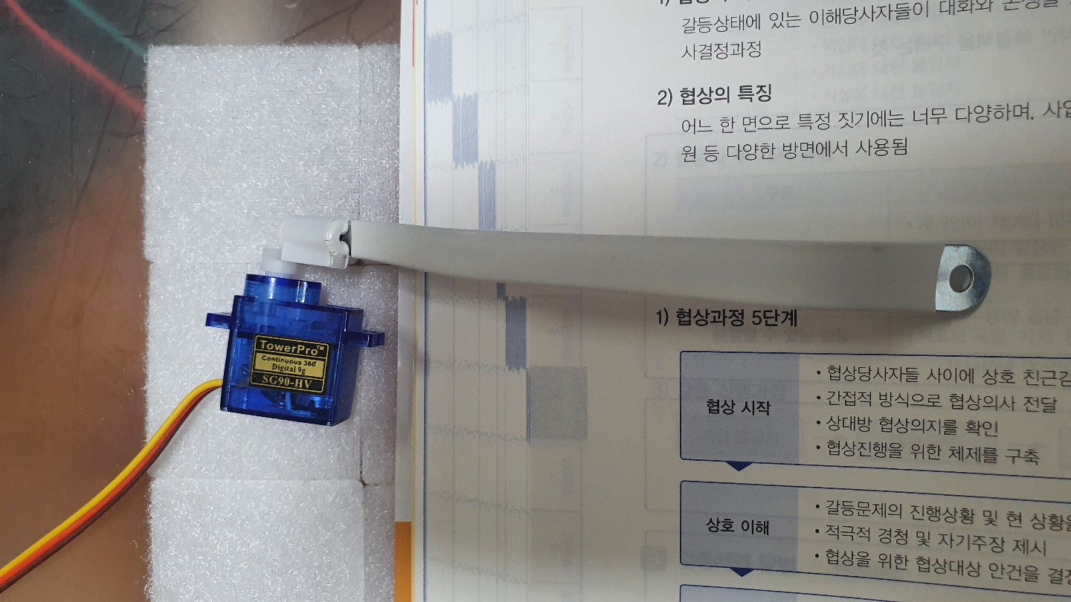
한계점 1) 고정과정에서의 만듦새의 부족
책에 따라
위치 조정 가능
<나비너트 뒷부분>
<나비너트 앞부분>
<Left 고정대>

Slide 39

한계점 2) 사전 작업의 번거로움
몸이 불편한 분들을 대상으로
하므로 개선이 필요
사전 작업을 자동화

Slide 40

한계점 3) 제한된 책 종류
크기가 작은 책
책을 보기 시작했을 때
책을 거의 다 봤을 때
책이 자꾸 합쳐지려함
복원력 제어가 힘듦

Slide 41
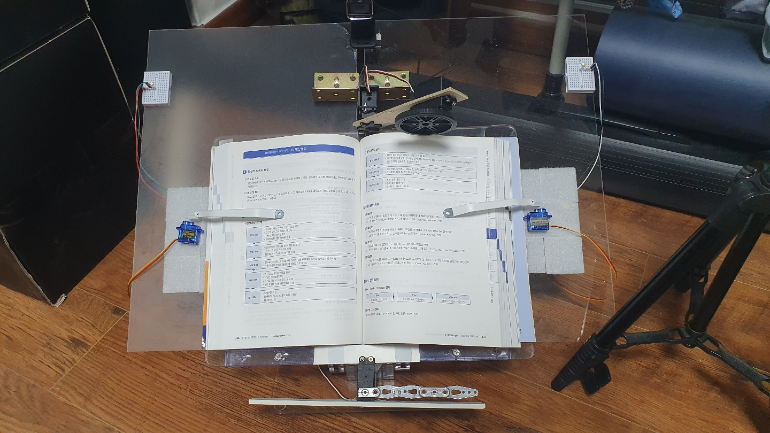
얼굴인식
모터제어

